Slide 1
AMÉRICA CENTRAL

Slide 2
¿DE QUÉ HABLAMOS?
PANAMA
GUATEMALA
EL SALVADOR
HONDURAS
NICARAGUA
COSTA RICA

Slide 3
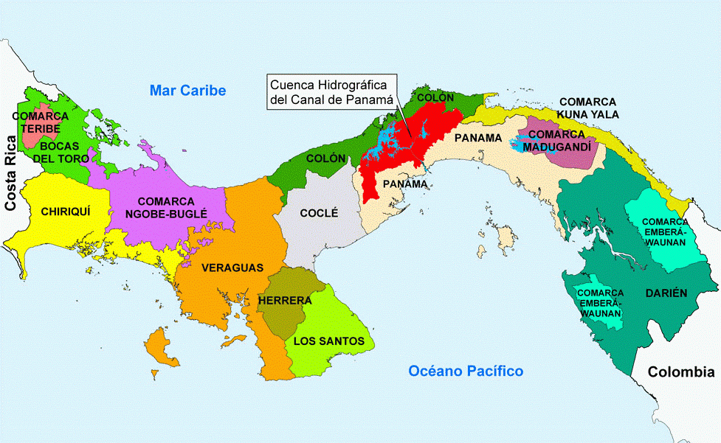
PANAMA
 | Datos
Capital | Ciudad de Panamá
Forma de gobierno | República presidencial
Línea de costa | 2490 km
Superficie | 78 569 km²
Población total | 890 000 HAB.
PULSA AQUI

Slide 4
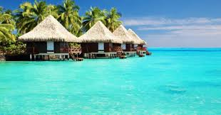
CLIMA
En general tiene un clima tropical, muy caluroso durante todo el año en las costas y tierras bajas, modificándose hacia el interior a medida que se gana altitud. Las precipitaciones son por lo general altas, con diferencias entre la vertiente del Caribe donde prácticamente no existe estación seca, y la vertiente del Pacífico, que presenta una estación seca muy marcada de diciembre a marzo.

Slide 5
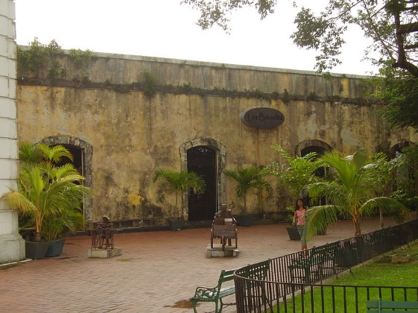
MONUMÉNTOS
Las Bóvedas
Las Bóvedas es un edificio que forma parte de un conjunto de obras y murallas que rodean a la Plaza de Francia en Panamá. El edificio consta de siete espacios abovedados y era parte del sistema defensivo de la ciudad.

Slide 6
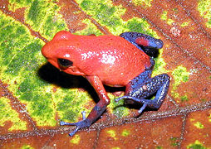
FLORA Y FAUNA
El pais más meridional del la región, es también uno de los más biodiversos. Esta causa hace que Panamá posea una mayor biodiversidad que otros países de la región, como El Salvador o Belice, y un mayor número de especies en algunos géneros.

Slide 7
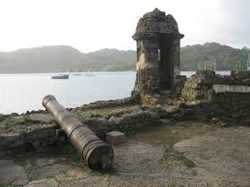
HISTORIA
Debido a su posición geográfica única, Panamá tiene un patrimonio histórico abundante. Por cientos de años Panamá ha servido como un cruce tanto marítimo como también territorial. Fue cerca de la actual ciudad de Panamá que el conquistador español Vasco Núñez de Balboa fue el primer europeo en haber contemplado el Océano Pacifico.

Slide 8
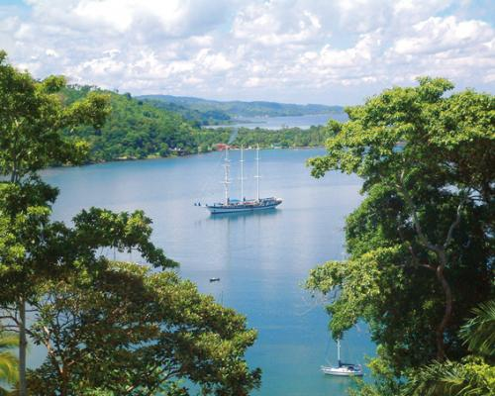
Cristóbal Colón también hizo visitas frecuentes para explorar las costas caribeñas del país. Incluso, Colón hizo el intento de establecer una colonia en el norte del país - Bocas de Toro. Más tarde en su historia, el Presidente norteamericano Teodoro Roosevelt llegó a Panamá para inspeccionar el progreso del Canal de Panamá. Para el Presidente, esta obra fue el logro más importante de su presidencia.

Slide 9
EL SALVADOR
 | Datos
Capital | San Salvador
Forma de gobierno | República presidencialista
Línea de costa | 307 km
Superficie | 21 041 km²
Población total | 6.192.993

Slide 10
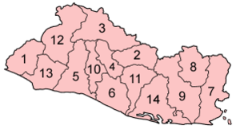
CLIMA
El Salvador se encuentra en la zona climática tropical y ofrece condiciones térmicas similares durante todo el año. Sin embargo, debido a su franja costera a lo largo del Océano Pacífico, ocurren oscilaciones anuales importantes relacionadas con la brisa marina que transporta humedad y calor.

Slide 11
FLORA Y FAUNA
La Flora y Fauna de El Salvador es característica de una región tropical. Es bastante diversa, a pesar de su pequeña área de 20.746 kilometros cuadrados La Flora de El Salvador cuenta con más de 800 especies de árboles y más de 400 variedades de orquídeas, está compuesta por más de 1.000 especies de mariposas y 800 especies de peces del mar, aparte de otros animales.

Slide 12
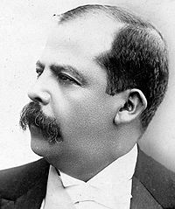
GUATEMALA
 | Datos
Capital | Ciudad de Guatemala
Forma de gobierno | Republica presidenzial
Línea de costa | 400 Km
Superficie | 108.890 Km²
Población total | 14.388.929

Slide 13
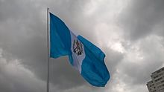
CLIMA
Existe gran diversidad de climas en Guatemala. El clima en la meseta central es bastante templado, con una media de 15 °C en todo el año. El clima de las regiones costeras es de características más tropicales; la costa atlántica es más húmeda que la del Pacífico, con una temperatura cuya media o promedio anual es de 28,3 °C. La estación de lluvias se presenta entre mayo y noviembre. Las precipitaciones anuales de la zona norte oscilan entre los 1.525 mm y los 2.540 mm; la ciudad de Guatemala, en las montañas del sur, recibe cerca de 1.320 mm de promedio anual.

Slide 14
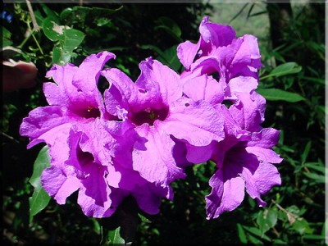
FLORA Y FAUNA
La fauna está compuesta por jaguares, pumas, antas, corzos, pecaríes, saraguates, micos, tepezcuintes, tacuazines, lobos de pradera, coyotes, lagartos, armadillos, iguanas y varias especies de serpientes. El territorio guatemalteco presenta una tierra muy fértil, por lo que su vegetación es muy rica y diversa. La planicie de El Petén, en el norte, ofrece una tupida selva tropical, en la que se dan especies como las palmas de corozo, caobos, ceibas, chicozapotes y mangles.

Slide 15
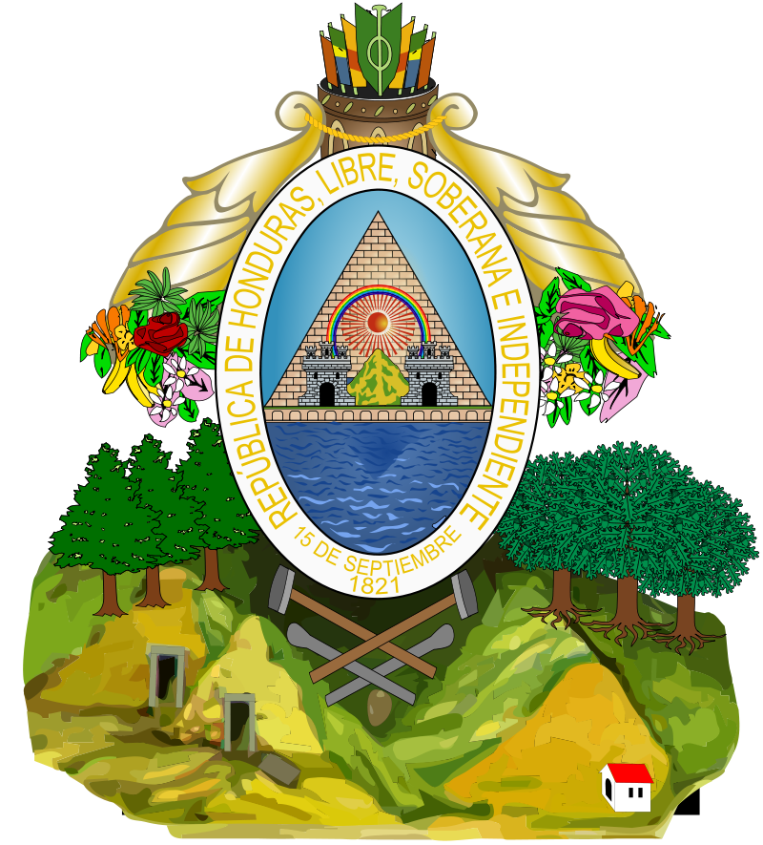
HONDURAS
 | Datos
Capital | Tegucigalpa
Forma de gobierno | Repubblica presidenziale
Línea de costa | 810 Km
Superficie | 112 492 km²
Población total | 7.600.524 ab.

Slide 16
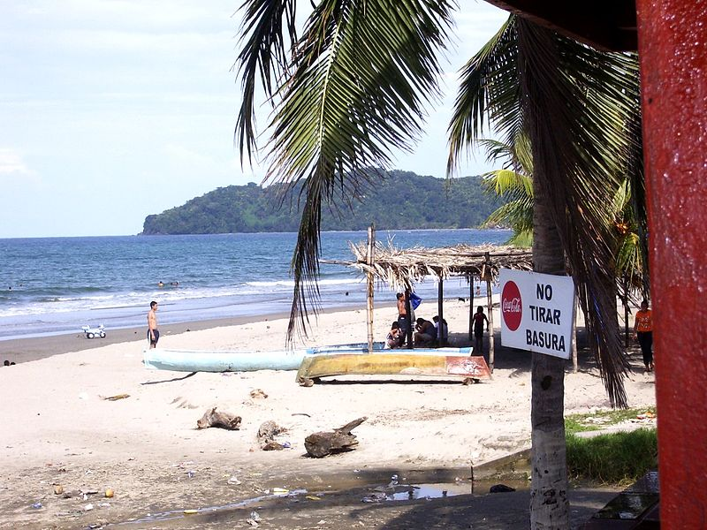
CLIMA
Honduras se encuentra localizada en una posición tropical de 15 a 16 grados al norte del ecuador, únicamente cuenta con dos estaciones, las cuales están bien definidas: La estación seca y la estación lluviosa. La estación lluviosa comienza en mayo extendiéndose hasta el mes de julio con una pausa durante el mes de agosto, ésta generalmente se reanuda en septiembre hasta el mes de noviembre cuando comienza la estación seca. Esta estación, se extiende hasta el mes de abril o mayo.

Slide 17
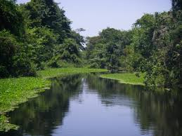
MONUMENTOS
Copán es un sitio arqueológico de la antigua civilización maya ubicado en el departamento de Copán al occidente de Honduras, a poca distancia de la frontera con Guatemala. Del siglo v al siglo ix fue la capital de un importante reino del periodo Clásico. La ciudad estaba situada en el extremo sureste de la región cultural Mesoaméricana, en la frontera con la región cultural istmo-colombiana, en una zona habitada por pueblos que no pertenecían a la etnia maya.

Slide 18
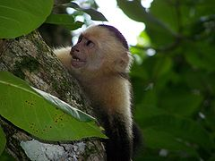
FLORA Y FAUNA
Honduras tiene una biodiversidad excepcionalmente alta, en relación a su tamaño. Su ubicación tropical privilegiada entre dos océanos y sus condiciones topográficas crean una gran variedad de hábitats, desde bosques nublados a arrecifes coralinos, favorables para una alta diversidad de flora y fauna. Las áreas de bosque de Honduras disminuyen cada año debido a la tala y quema de los bosques que no solo están reduciendo la biodiversidad, sino también afectan las fuentes de agua de que dependen sus habitantes. La superficie de agua de Honduras es tan solo de 200 km², la menor en toda Centroamérica.

Slide 19
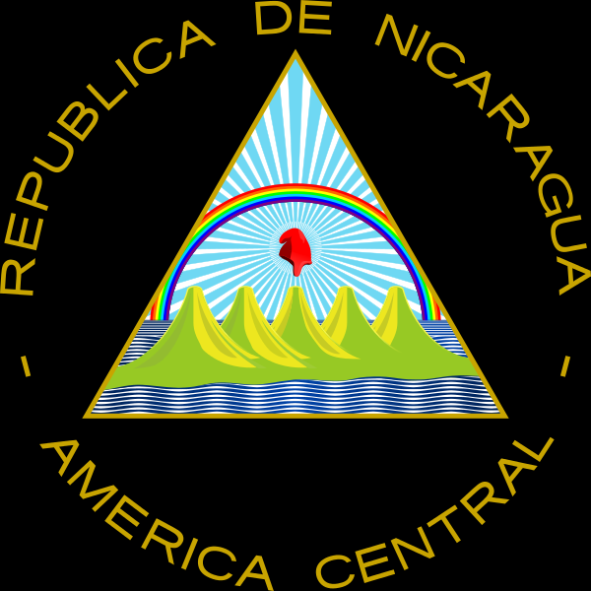
NICARAGUA
 | DATOS
Capital | Managua
Forma de gobierno | República presidencialista
Línea de costa | 834 Km
Superficie | 130 376 Kmq
Población total | 6 169 668 hab.

Slide 20
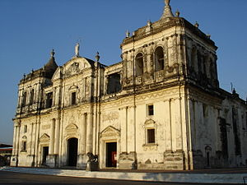
MONUMENTOS
La Catedral de León, también conocida como Basílica Catedral de la Asunción de León, y "Catedral de la luz", cuyo nombre oficial es Insigne y Real Basílica Catedral de la Asunción de la Bienaventurada Virgen María, es una catedral de construcción barroca colonial ubicada en la ciudad de León, Departamento de León, Nicaragua.

Slide 21
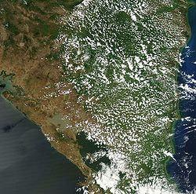
CLIMA
Nicaragua al ubicarse en la Zona Intertropical posee un clima tropical con variaciones dependiendo del relieve y la altitud; además incluye los vientos alisios del Océano Pacífico y el Mar Caribe. El clima de la costa Pacífica es cálido durante todo el año y muy árido con un periodo estival muy seco y una estación de lluvias y alta humedad desde a mediados de mayo hasta principio de noviembre pero, con cortos periodos de calor y sequedad entre junio y julio.

Slide 22
FLORA Y FAUNA
Nicaragua se localiza en el centro del continente americano, esta privilegiada localización provoca que el país albergue una gran biodiversidad. En el país se localizan la mayoría de especies del Neártico y de la Región Neotropical, con la excepción de las especies de altas latitudes.

Slide 23
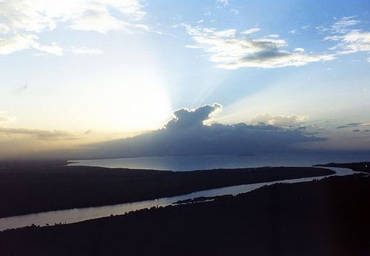
Este conjunto de factores junto con el clima y las ligeras variaciones altitudinales permiten que el país de cobijo a 248 especies de anfibios y reptiles, 183 especies de mamíferos, 705 especies de aves, 640 especies de peces y unas 5796 especies de plantas. Todas estas especies se distribuyen en los diferentes biomas del país: selvas umbrófilas, selvas tropófilas, bosques de coníferas, sabanas y matorrales.

Slide 24
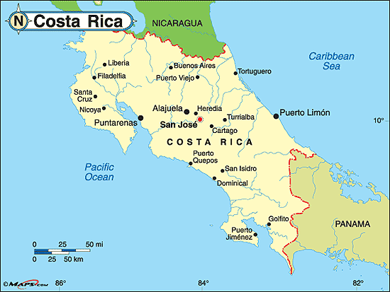
COSTA RICA
 | Datos
Capital | San José
Forma de gobierno | República presidencial
Línea de costa | 1412 km
Superficie | 51 100 km²
Población total | 4 805 000 hab.

Slide 25
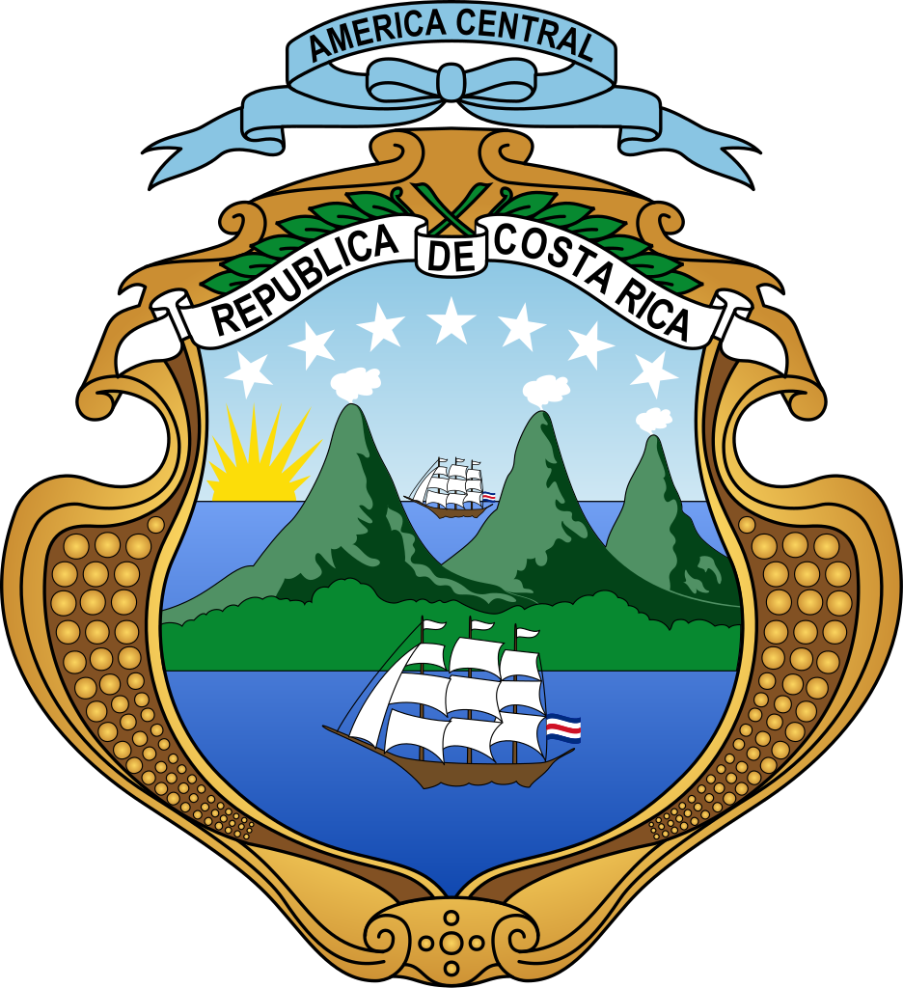
BANDERA
Escudo

Slide 26
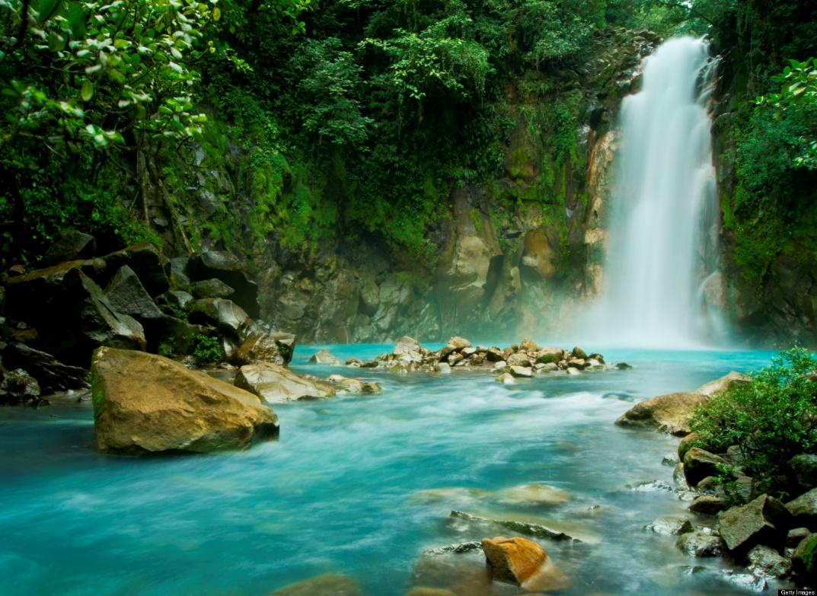
CLIMA
Costa Rica presenta un clima tropical, con dos estaciones bien definidas: la seca y la lluviosa. La época seca inicia desde principios de diciembre hasta finales de abril, mientras que la lluviosa inicia desde principios de mayo hasta finales de noviembre. Sin embargo, la topografía del país es muy variada, con presencia de montañas, valles y llanuras en un territorio pequeño. Debido a su ubicación tropical, la temperatura no sufre variaciones drásticas.

Slide 27
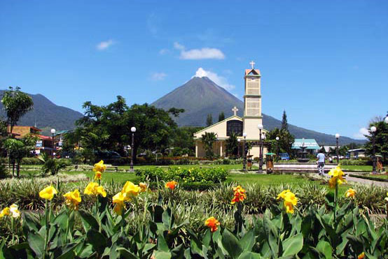
MONUMENTOS
La Fortuna es la comunidad cabecera del distrito del mismo nombre, el cual forma parte del Cantón de San Carlos, situada al Centro-Norte de Costa Rica. La atrayente belleza del paisaje del distrito, sus bosques, la extensa variedad de actividades turísticas disponibles, como el canopy, el rafting, la observación de aves, la pesca deportiva, el senderismo, sus balnearios de aguas termales, y en particular su cercanía con el volcán Arenal, hacen de él, uno de los destinos turísticos más importantes de Costa Rica.

Slide 28
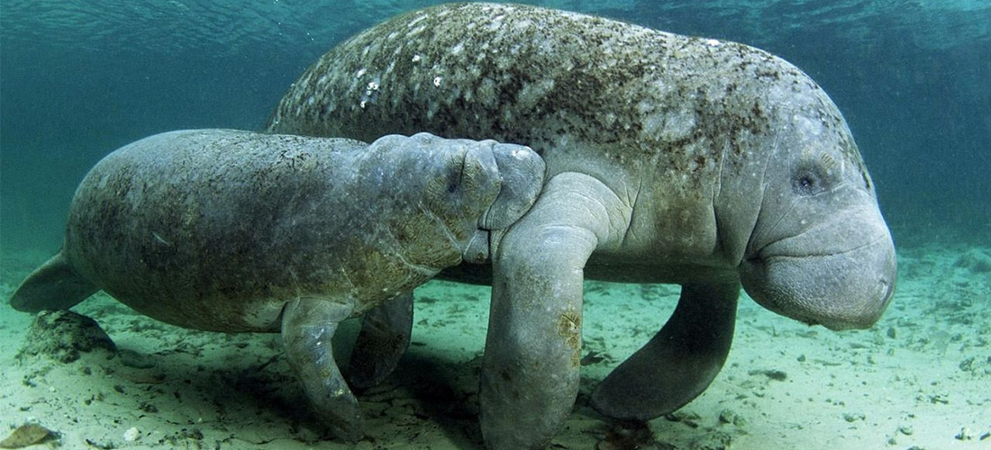
FAUNA
Es el país con mayor biodiversidad del planeta por kilómetro cuadrado de territorio.
El manatí fue declarado símbolo nacional de la fauna marina costarricense. Los manatíes son una familia de mamíferos placentarios del orden Sirenia conocidos vulgarmente como manatíes o vacas marinas. Solo sobrevive un género con cuatro especies.

Slide 29
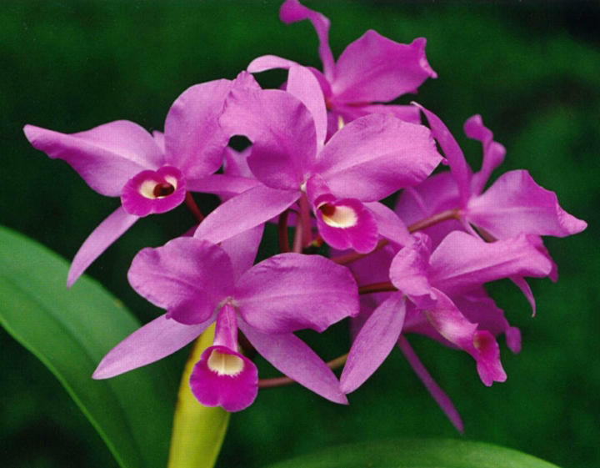
FLORA
La guaria morada fue decretada como flor nacional. Se le llama "guaria morada" por el color púrpura rojizo de sus flores, semejante al de las moras. La aparición de sus flores durante el mes de marzo hacen que esta flor sea utilizada para el adorno de altares durante la cuaresma y las celebraciones de la Semana Santa.

Slide 30
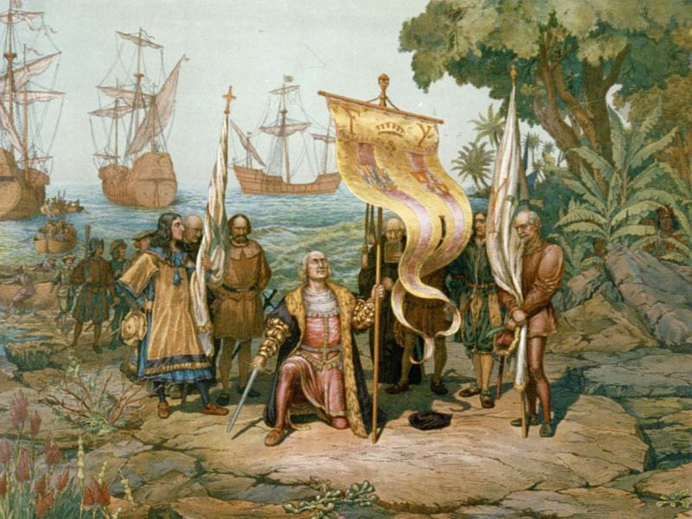
HISTORIA
Los amerindios de Costa Rica fueron poco numerosos en comparación con las grandes civilizaciones precolombinas. Cristóbal Colón descubrió y bautizó Costa Rica en 1502 durante su cuarto viaje. La conquista española se hizo allí más tarde que en gran parte de la América Latina central. Las exportaciones de tabaco favorecieron la creación de una sociedad más próspera y los costarricenses dominaron la vida intelectual y política de la América Central a comienzos del siglo XIX. Costa Rica se benefició de grandes inversiones extranjeras en las vías férreas y otros equipamientos públicos.

Slide 31
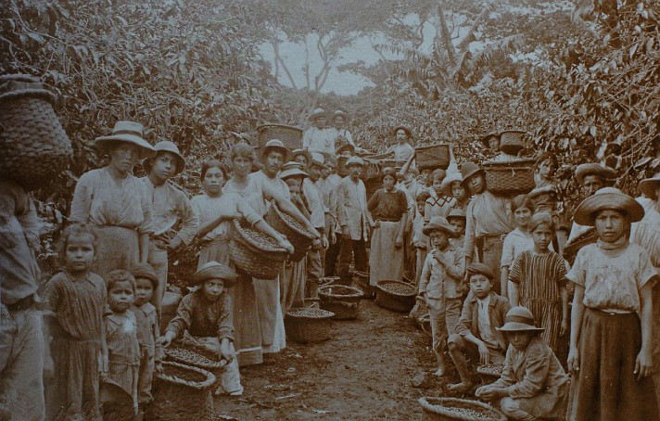
La implantación en el país de la United Fruit Company permitió el desarrollo de las llanuras costeras, de las vías férreas como de otras infraestructuras, pero volvió también a Costa Rica más dependiente de los mercados y los capitales extranjeros. Costa Rica conoció entonces un crecimiento demográfico rápido, lo que tuvo consecuencias económicas a comienzos de los años '80. En el plano internacional, desde 2010 el país se vio inmiscuido en un conflicto diplomático con Nicaragua en torno a la costarricense Isla Calero, que debió resolverse en la Corte Internacional de Justicia,la cual reconoció en 2015 la soberanía de Costa Rica sobre la isla.

Slide 32
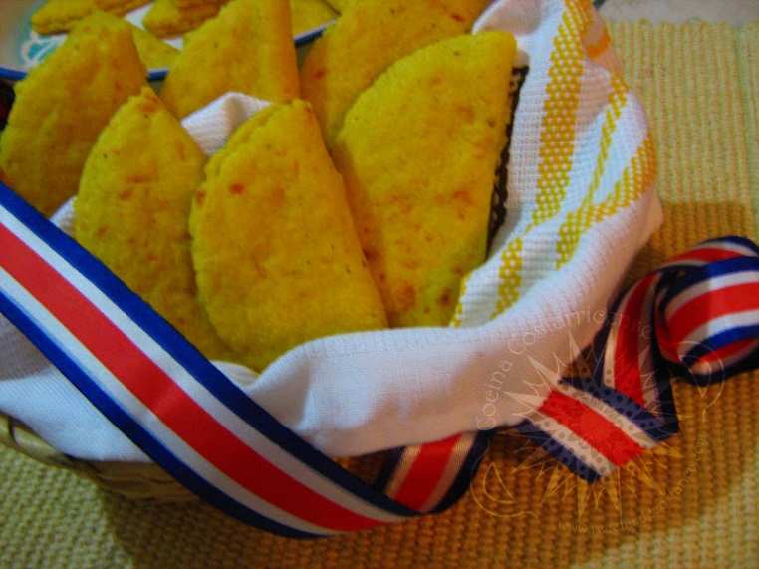
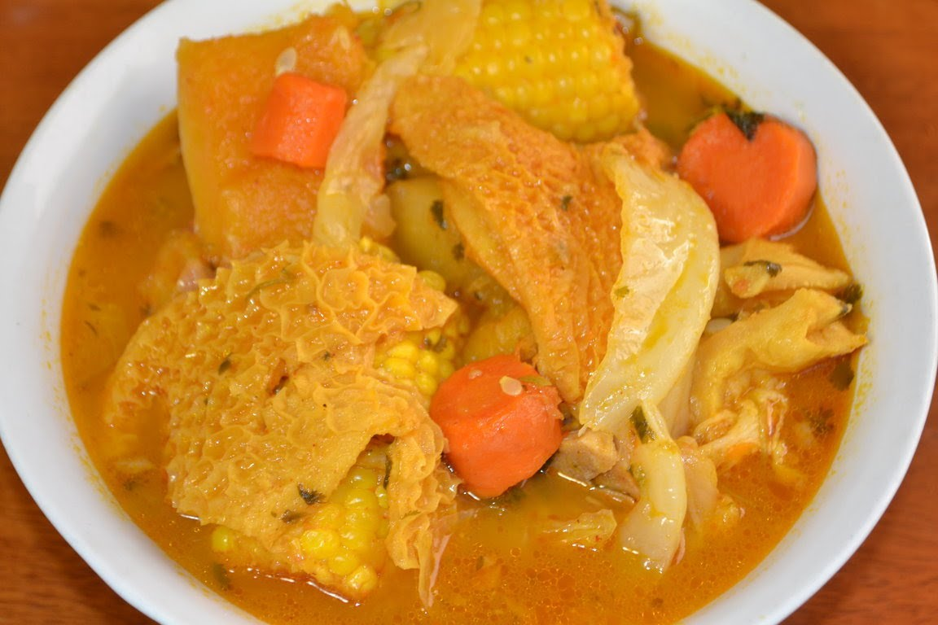
GASTRONOMIA
Las comidas típicas que hoy se conservan son: el bizcocho, pan casero, las tortillas compañeras de un sin fin de platinos como: la sopa de mondongo, de albóndigas, la olla de carne, picadillo de papa, de chayote, arracache, plátano verde, guisos, frijoles molidos etc.,
En diciembre toda las familia elabora los tradicionales “tamales” de Navidad lo que no quiere decir que no pueda conseguirlo en cualquier época del año-, hechos con masa de maíz, pollo, carne de cerdo, arroz y vegetales.

Slide 33
FIN

